Slide 1









CHÀO MỪNG CÁC EM
ĐẾN VỚI TIẾT HỌC HÔM NAY!
20XX
XXXX

Slide 2

Trong các tình huống đá phạt trực tiếp ở môn bóng đá, bình luận viên thường nói quả đá phạt có góc sút rộng nếu ở gần chính giữa khung thành, quả đá phạt có góc sút hẹp nếu lệch về hai bên. Với một góc tùy ‎ý, để đo độ rộng hẹp của góc, gọi chung là độ lớn, người ta thường dùng thước đo góc.

Slide 3


BÀI 37: SỐ ĐO GÓC

Slide 4



NỘI DUNG BÀI HỌC
1. Đo góc
2. Các góc đặc biệt
Contents

Slide 5


1.
Đo góc
Số đo góc
Muốn đo góc xOy, ta đặt thước đo góc sao cho tâm của thước trùng với O, tia Ox đi qua vạch 0. Khi đó tia Oy đi qua vạch chỉ số đo của góc.

Slide 6
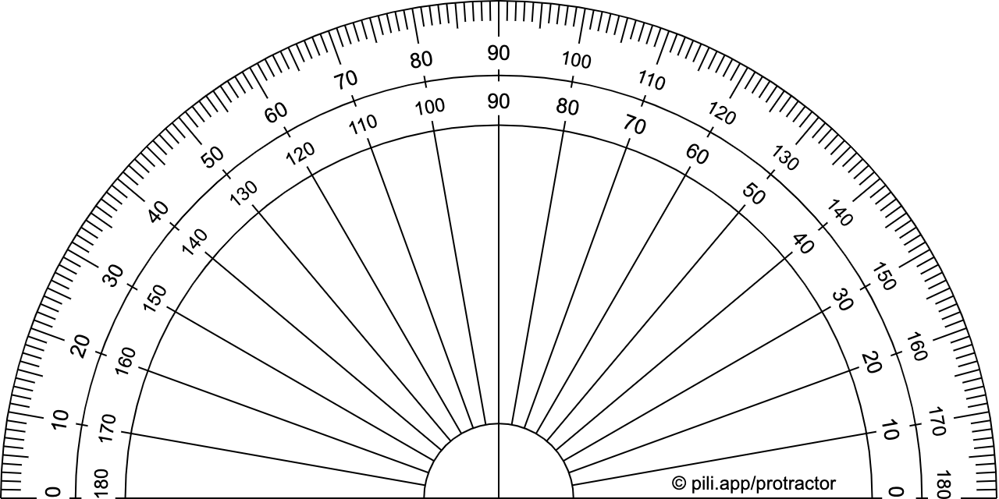
1.
Đo góc
Trên Hình 8.51, ta thấy Oy đi qua vạch 110. Vậy góc xOy có số đo là 110 độ. Ta viết ∠ xOy = 110⁰.
y
Mỗi góc có một số đo. Số đo của một góc không vượt quá 180⁰.
x
O
Hình 8.51

Slide 7
Câu hỏi 1: Đọc số đo của góc mOn trong Hình 8.52.
m
Góc mOn có số đo là 130 độ
O
n
Hình 8.52

Slide 8
Luyện tập 1
1. Quan sát các hình trong SGK trang 62, dùng thước đo góc, em hãy đo và viết số đo của các góc trong mỗi hình sau:
x
m
x
z
A
n
O
y
M
a)
b)
c)
70 độ
105 độ
90 độ

Slide 9
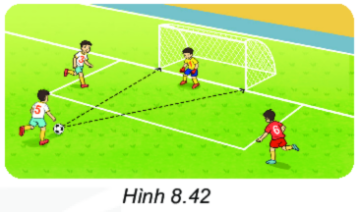

2. Em hãy đo góc sút trong Hình 8.42, Bài Góc.
Số đo của góc sút là: 20 độ

Slide 10


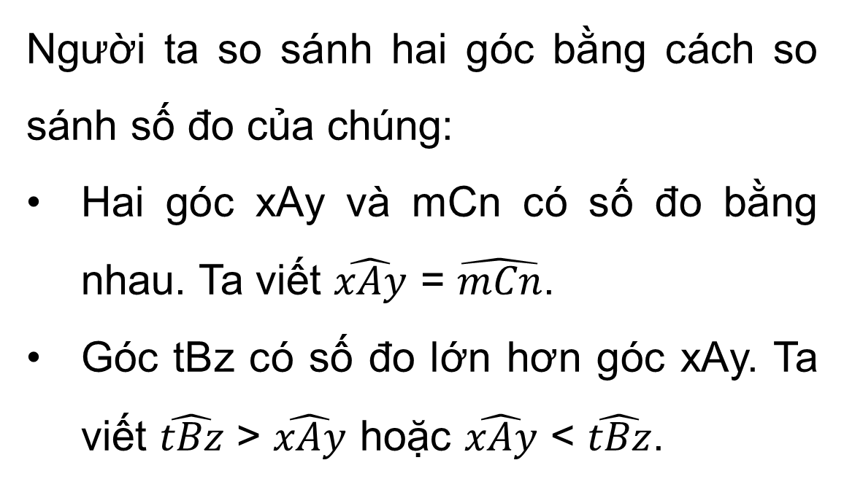
y
Chú ý
A
x
Người ta so sánh hai góc bằng cách so sánh số đo của chúng:
Hai góc xAy và mCn có số đo bằng nhau. Ta viết $\hat{xAy}$ = $\hat{mCn}$.
Góc tBz có số đo lớn hơn góc xAy. Ta viết $\hat{tBz}$ > $\hat{xAy}$ hoặc $\hat{xAy}$ < $\hat{tBz}$.
z
t
B
m
C
n

Slide 11


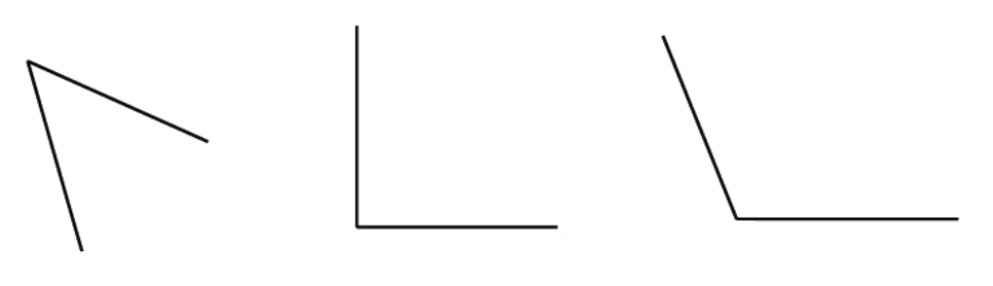
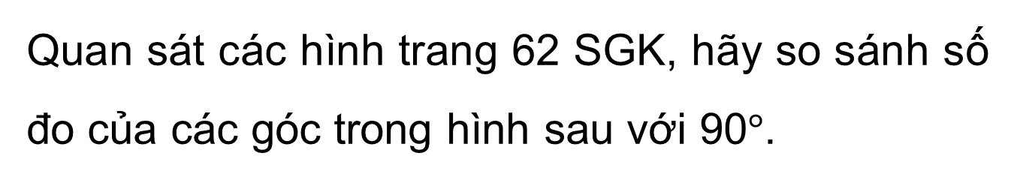

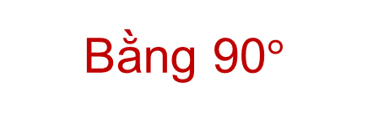

2.
Các góc đặc biệt
Quan sát các hình trang 62 SGK, hãy so sánh số đo của các góc trong hình sau với 90$°$.
HĐ
p
m
O
a
b
M
q
A
n
Nhỏ hơn 90$°$
Bằng 90$°$
Lớn hơn 90$°$

Slide 12

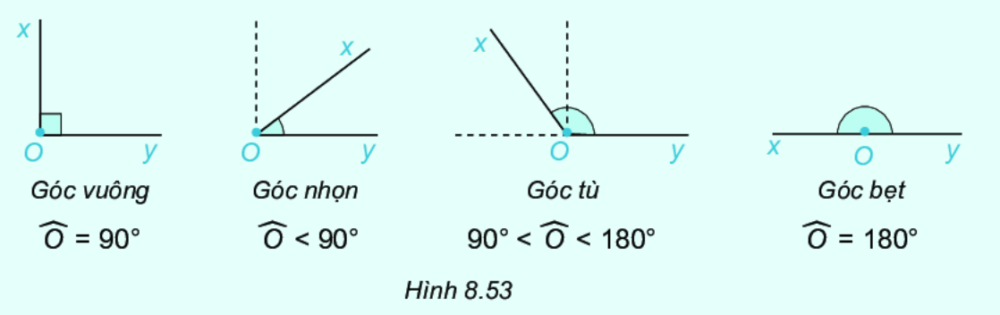

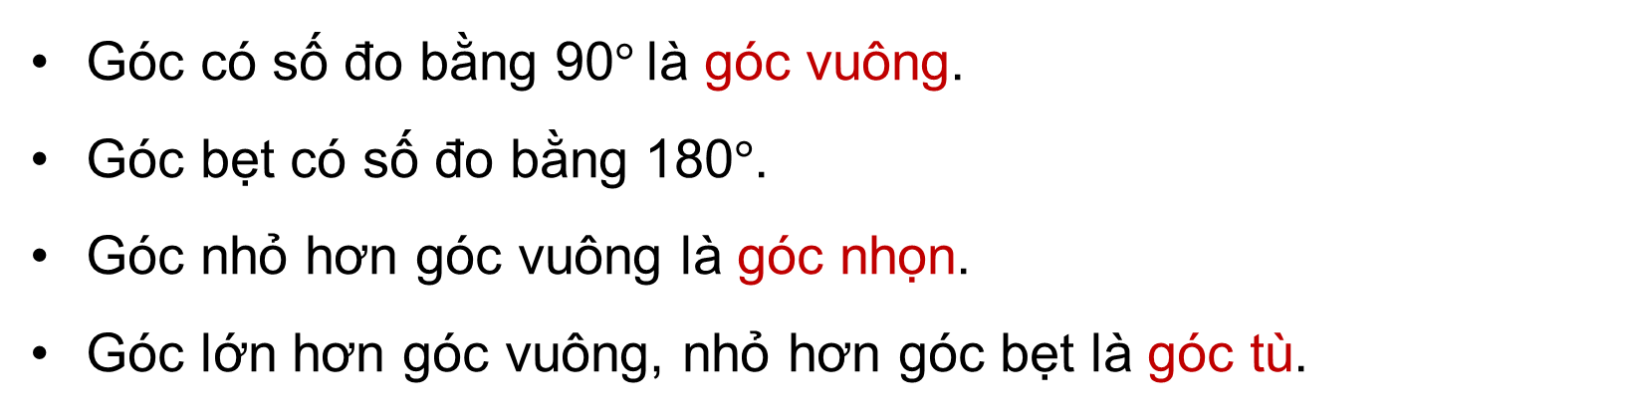
Định nghĩa
Góc vuông, góc nhọn, góc tù
Góc có số đo bằng 90$°$là góc vuông.
Góc bẹt có số đo bằng 180$°$.
Góc nhỏ hơn góc vuông là góc nhọn.
Góc lớn hơn góc vuông, nhỏ hơn góc bẹt là góc tù.

Slide 13



Câu hỏi 2: Hãy chỉ ra một số hình ảnh góc nhọn, góc vuông, góc tù, góc bẹt có trong thực tế mà em biết.
Trả lời
Một số hình ảnh trong thực tế là:
Góc nhọn: Góc kim đồng hồ chỉ 6 giờ 10 phút
Góc vuông: Góc tường trong nhà
Góc tù: Góc kim đồng hồ chỉ 10 giờ 25 phút
Góc bẹt: Mặt bàn học

Slide 14




Luyện tập 2:
Hãy sắp xếp các góc sau theo thứ tự số đo từ bé đến lớn: góc vuông, góc nhọn, góc tù, góc bẹt.
Trả lời
Góc nhọn < góc vuông < góc tù.

Slide 15




Vận dụng 2:
a) Dùng thước đo góc để đo các góc tạo bởi kim phút và kim giờ trong các mặt đồng hồ sau:
b) Trong các góc đó, chỉ ra góc vuông, góc nhọn, góc tù, góc bẹt.

Slide 16
Trả lời
a. Số đo của các góc tạo bởi kim phút và kim giờ trong các mặt đồng hồ trên theo thứ tự từ trái qua phải lần lượt là: 120 độ; 90 độ; 180 độ; 60 độ.
b. Góc vuông là:
Góc nhọn là:
Góc tù là:
Góc bẹt là:

Slide 17
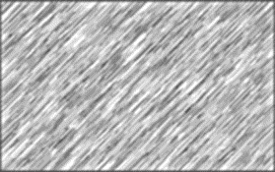
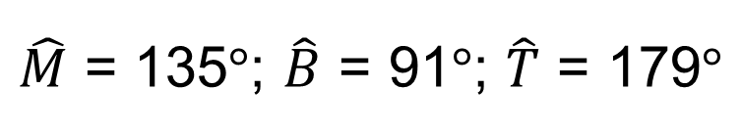
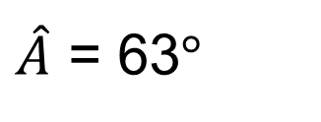
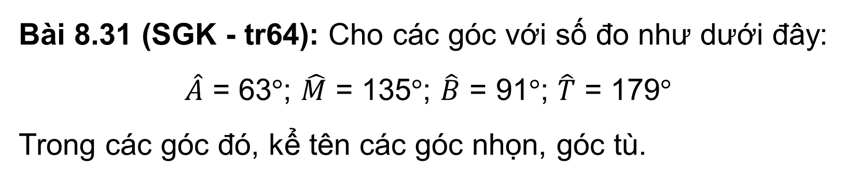
LUYỆN TẬP
Bài 8.31 (SGK - tr64): Cho các góc với số đo như dưới đây:
$\hat{A}$ = 63$°$; $\hat{M}$ = 135$°$; $\hat{B}$ = 91$°$; $\hat{T}$ = 179$°$
Trong các góc đó, kể tên các góc nhọn, góc tù.
Trả lời
Góc nhọn là:
Góc tù là:
$\hat{A}$ = 63$°$
$\hat{M}$ = 135$°$; $\hat{B}$ = 91$°$; $\hat{T}$ = 179$°$

Slide 18
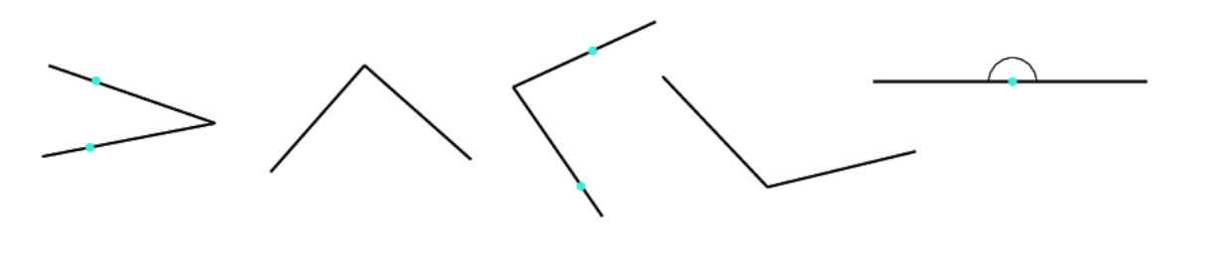
Bài 8.32 (SGK - tr64): Quan sát hình sau:
O
M
B
t
I
m
E
n
E
C
x
y
u
N
A
a. Ước lượng bằng mắt xem góc nào là góc nhọn, góc vuông, góc tù, góc bẹt .
b. Dùng eke để kiểm tra lại kết quả của câu a.
c. Dùng thước đo góc để tìm số đo mỗi góc.

Slide 19
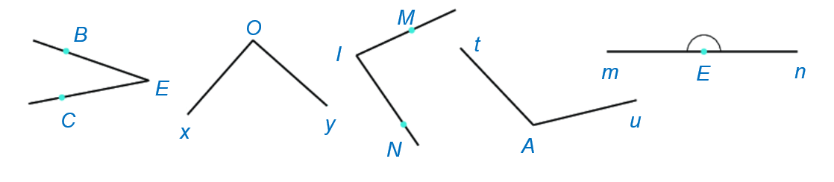
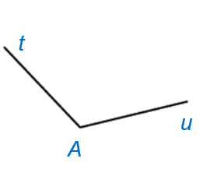
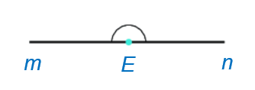
Trả lời
Góc nhọn là:
80 độ
30 độ
Góc vuông là:
Góc tù là:
Góc bẹt là:
180 độ
90 độ
120 độ

Slide 20

Bài 8.33 (SGK - tr64): Quan sát hình ảnh mặt đồng hồ , em hãy tìm một thời điểm mà góc tạo bởi kim giờ và kim phút là :
a. Góc nhọn
b. Góc vuông
c. Góc tù
d. Góc bẹt.
Trả lời
a. Góc nhọn lúc 12 giờ 10 phút
b. Góc vuông lúc 6 giờ 15 phút
c. Góc tù lúc 7 giờ 15 phút
d. Góc bẹt lúc 12 giờ 30 phút.

Slide 21

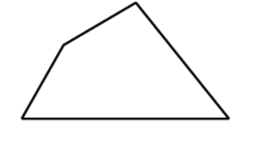
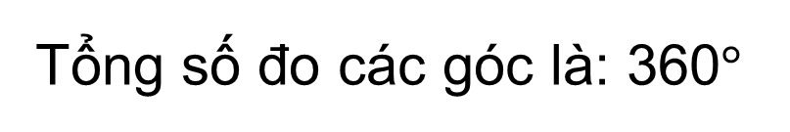
VẬN DỤNG
Bài 8.34 (SGK - tr64):
Đo các góc trong tứ giác ABCD rồi tính tổng số đo các góc đó.
Trả lời
Số đo góc ABC là: 150 độ
Số đo góc BCD là: 100 độ
Số đo góc CDA là: 50 độ
Số đo góc DAB là: 60 độ.
C
B
Tổng số đo các góc là: 360$°$
A
D

Slide 22


HƯỚNG DẪN VỀ NHÀ
1. Ôn tập kiến thức đã học
2. Hoàn thành bài tập trong SBT
3. Chuẩn bị bài Luyện tập chung

Slide 23
CẢM ƠN CÁC EM
ĐÃ LẮNG NGHE BÀI GIẢNG!

